Slide 1


Implémentez un modèle de scoring

Slide 2
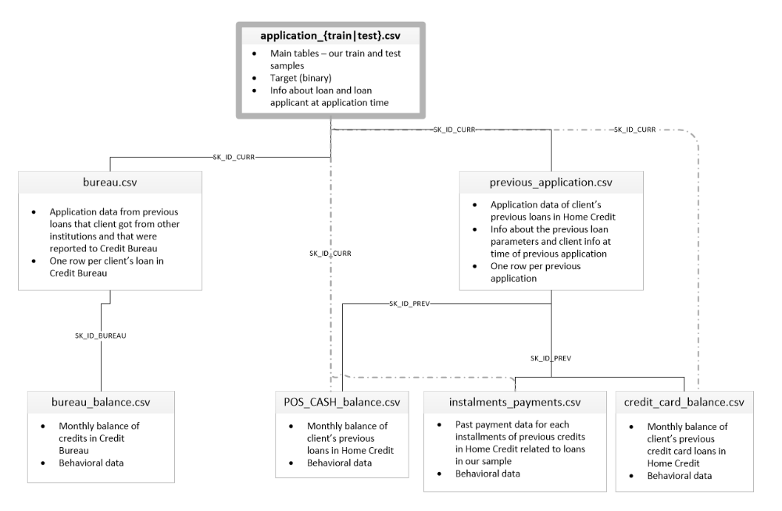
Présentation des données

Slide 3
Analyse exploratoire des données
Valeurs aberrantes
Features engineering
Merge
Encoding
Données manquantes
Standardisation

Slide 4
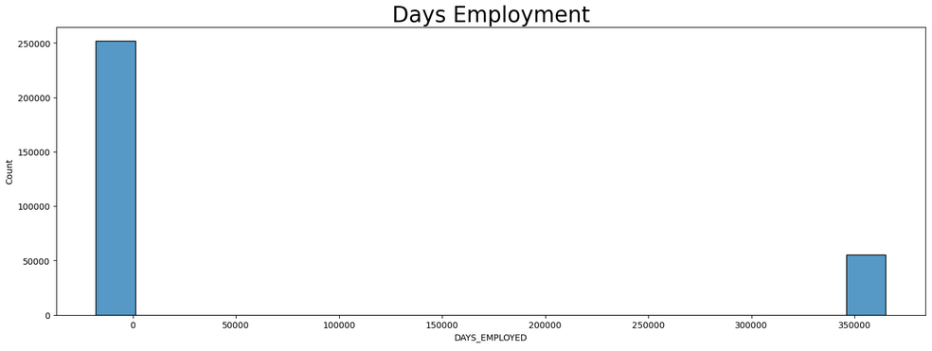
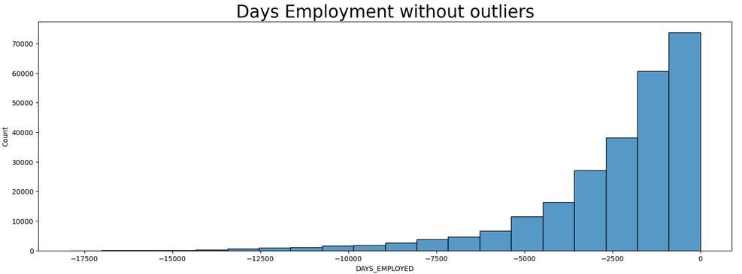
Valeurs aberrantes

Slide 5
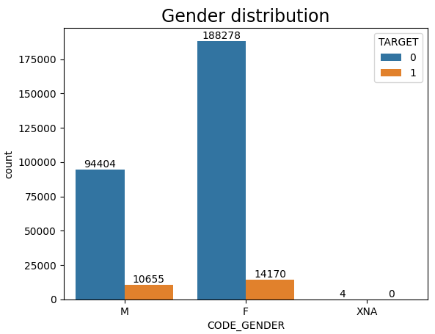

Valeurs aberrantes

Slide 6
Features engineering
Ajout de nouvelles variables :
- 'PREVIOUS_LOANS_COUNT'
- 'MONTHS_BALANCE_MEAN'
- 'PREVIOUS_APPLICATION_COUNT'
- 'INCOME_CREDIT_PERC'
- 'ANNUITY_INCOME_PERC'
- 'DAYS_EMPLOYED_PERC'

Slide 7
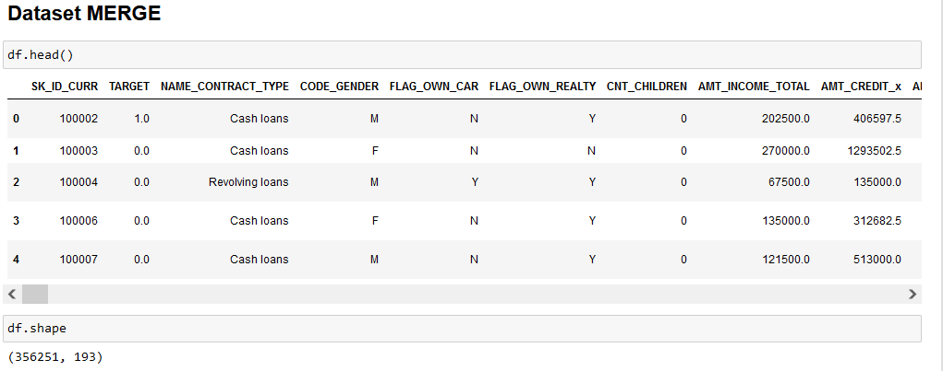
Merge

Slide 8
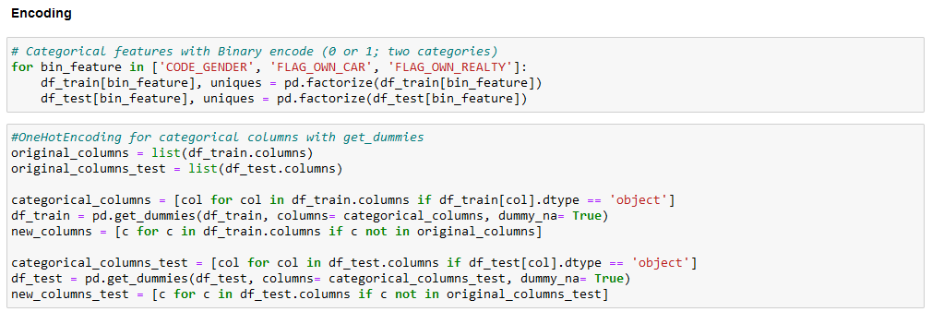


Encoding

Slide 9
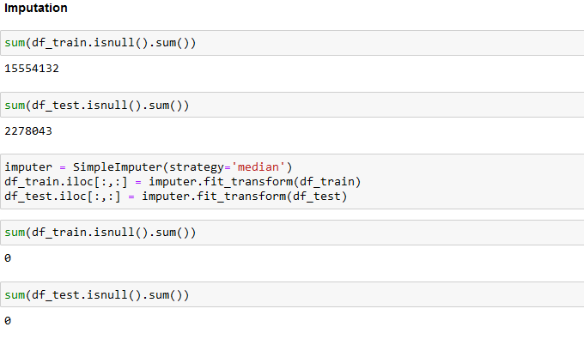
Données manquantes

Slide 10
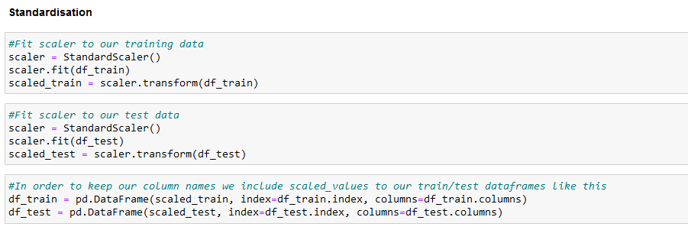
Standardisation

Slide 11
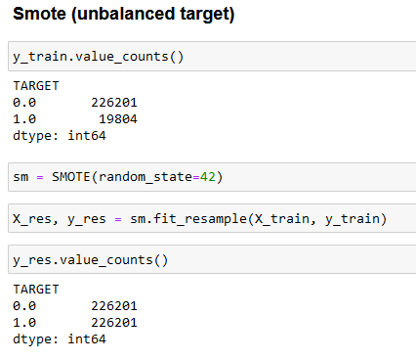
Entraînement et choix du modèle

Slide 12
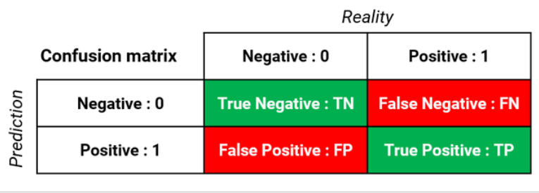

Entraînement et choix du modèle
Création d’une métrique d’évaluation :

Slide 13
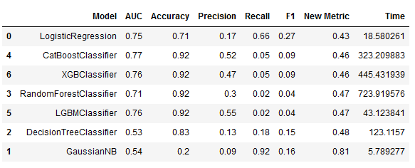
Entraînement et choix du modèle

Slide 14
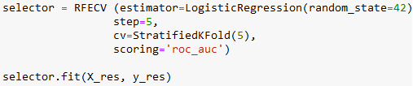
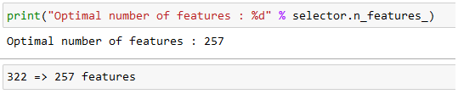
Feature Selection

Slide 15
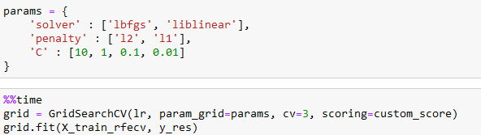

Recherche des meilleurs paramètres

Slide 16
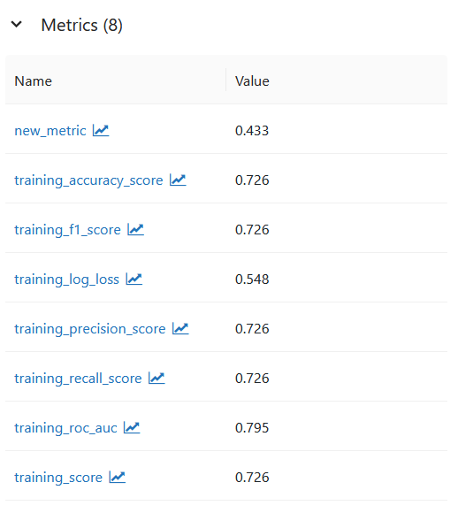
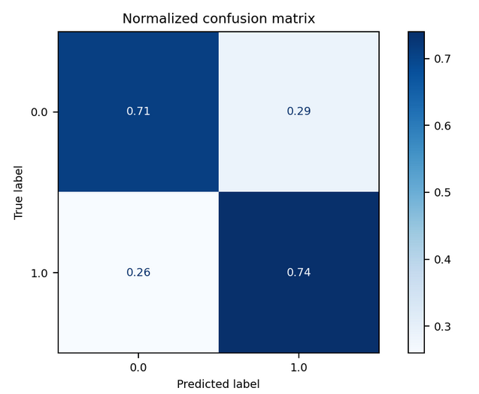
MLFLOW

Slide 17
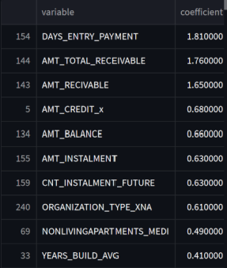
Feature Importances

Slide 18
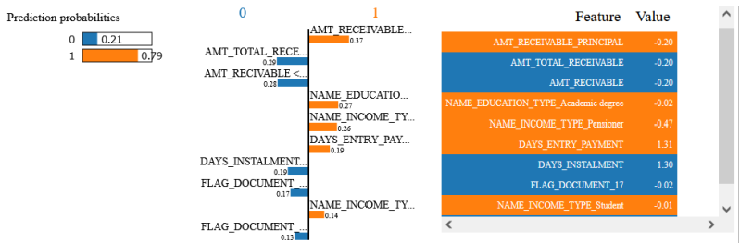
LIME

Slide 19
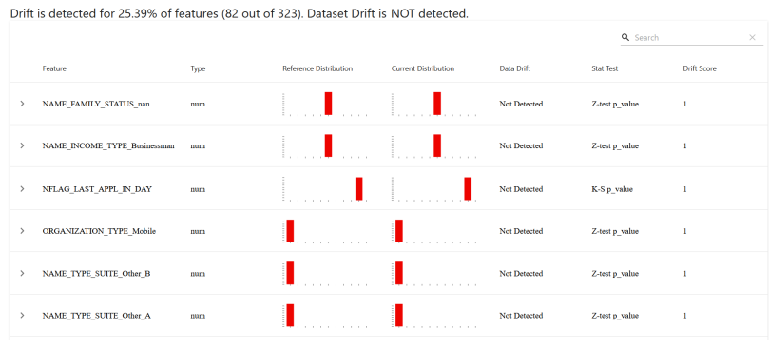
Data Drift

Slide 20



Outils pour l’API
Langage programmation :
Framework Python :
Plateforme d'hébergement :
https://github.com/PierreQuiRouleGit/implementez_un_modele_de_scoring

Slide 21
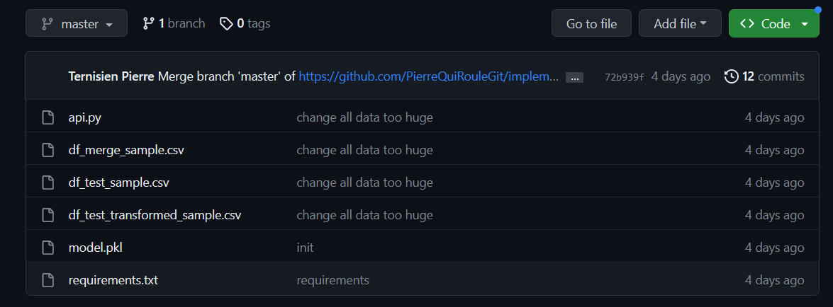
GIT

Slide 22
Limites et améliorations
métrique d’évaluation
paramètres du GridSearchCV
feature engineering
déploiement du dashboard

Slide 23
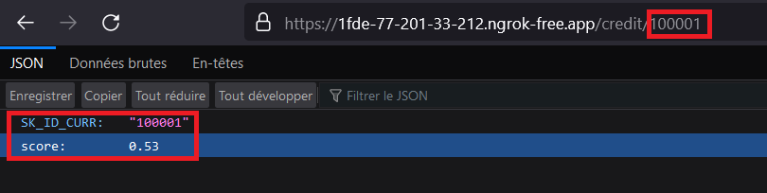
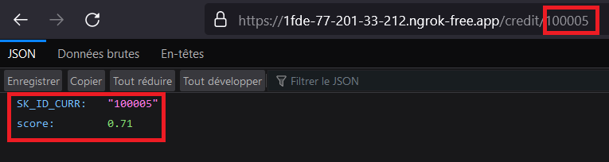
Api Score
Il faut choisir l’ID du client après «../credit/ » dans l’adresse.
La page nous renvoie en json l’ID et son score.
Rappel : un bon client est un client avec un score proche de 0.

Slide 24

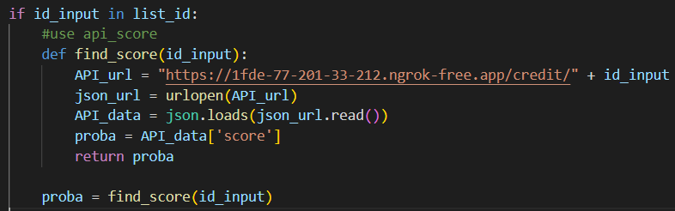
Api Dashboard
Création d’une fonction qui nous renvoie le score de l’autre API en fonction de l’ID du client

Slide 25
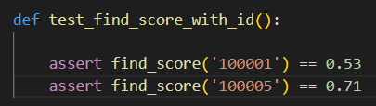
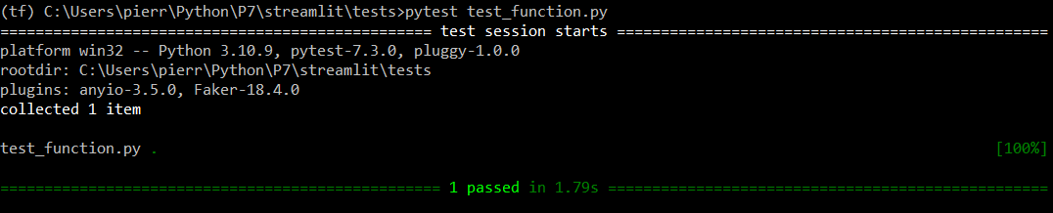
Test unitaire
On teste pour 2 ID client :
Résultat du test :

Slide 26
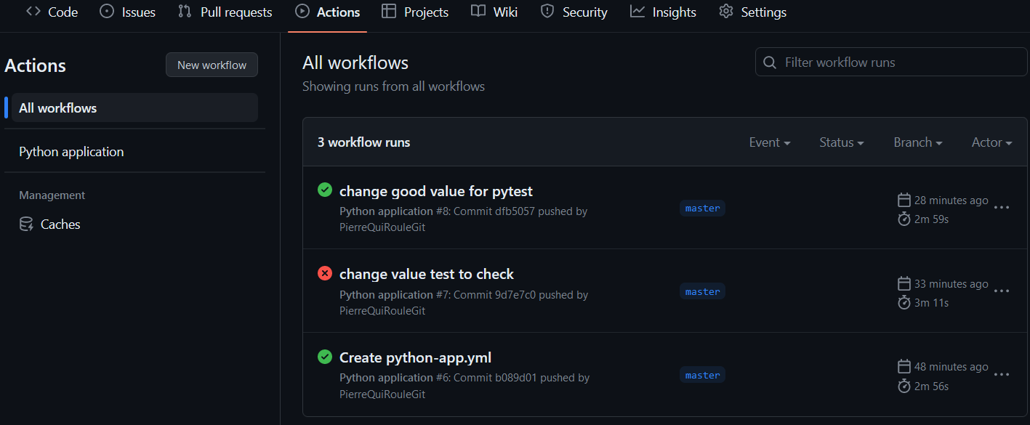

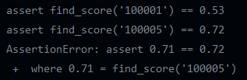
Déploiement continue

Slide 27
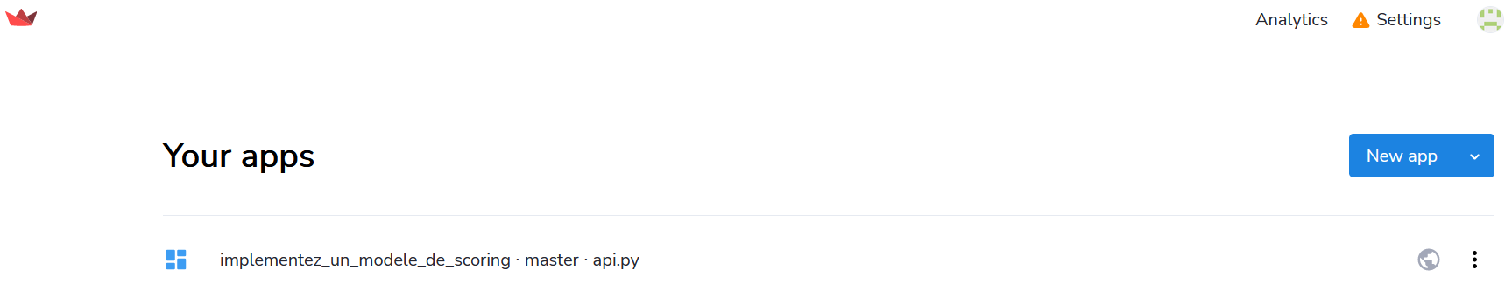
Dashboard
Lien du dashboard :
https://pierrequiroulegit-implementez-un-modele-de-scoring-api-e1qilt.streamlit.app/

Slide 28
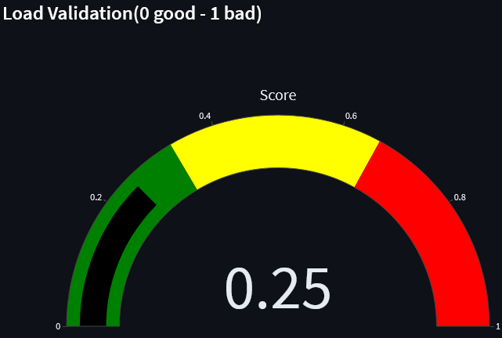
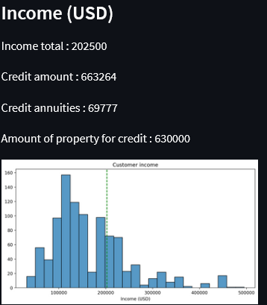
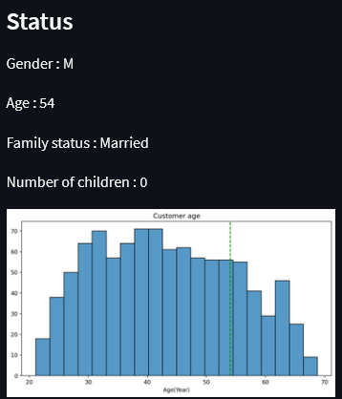
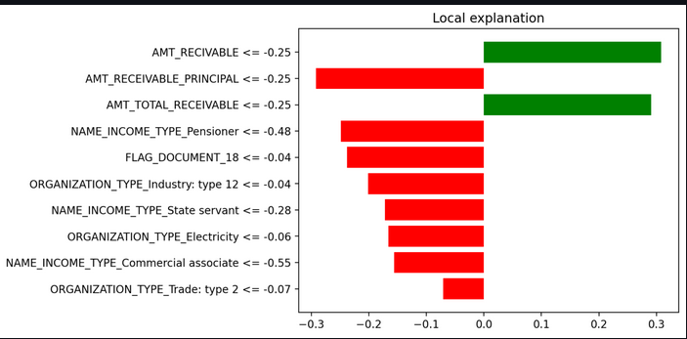
Dashboard vue partielle

Slide 29
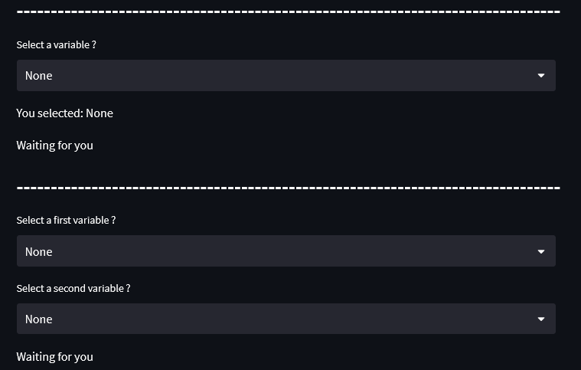
Dashboard graphiques
Deux graphiques de features sélectionnées dans une liste déroulante, présentant la distribution de la feature selon les classes, ainsi que le positionnement de la valeur du client

